Slide 1
BASES DE DATOS
UT3 – INTERPRETACIÓN DE DIAGRAMAS ER
PARTE 1

Slide 2
UNIDAD 3: INTERPRETACIÓN DE DIAGRAMAS ER
Modelo de datos
La representación del problema: los diagramas E/R
2.1 Entidades
2.2 Atributos y tipos
2.3 Relaciones
2.4 Participación
2.5 Cardinalidad
2.6 Debilidad
El modelo E/R ampliado.
Construcción de un diagrama E/R
El modelo relacional
5.1 Elementos de una relación.
5.2 Restricciones del modelo relacional
5.3 Claves primarias y claves ajenas
5.4 Integridad referencial
5.5 Representación del esquema relacional
5.6 Paso del diagrama E/R al modelo relacional.
Normalización.

Slide 3
¿QUÉ ES UN MODELO?
Un modelo pretende crear una simplificación de la realidad para poder comprenderla mejor.
Para realizar este proceso deberemos realizar la correspondiente abstracción de la realidad, simplificando las cosas.
Se usan modelos en diferentes áreas de la informática, como por ejemplo UML en Ingeniería del software o el modelo Entidad/Relación para BD.
Este último nos ocupará esta unidad.
COMENCEMOS…..

Slide 4

1-MODELO DE DATOS
Un modelo de datos es un conjunto de herramientas y reglas para representar los datos, las relaciones entre éstos y las restricciones de una base de datos.
NO OPERACIONES
Fundamentalmente se han utilizado los siguientes modelos de datos:
Entidad-Relación
Relacional
Jerárquico
En red
Orientado a Objetos
Relacional orientado a objetos

Slide 5
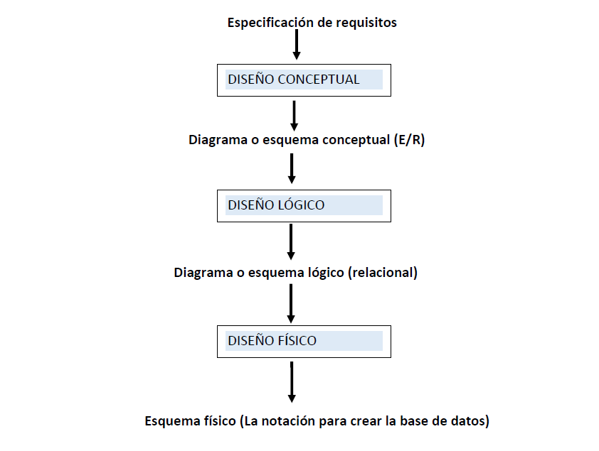
2-LOS DIAGRAMAS E/R
El proceso de diseño e implementación de una base de datos, desde la descripción del funcionamiento del sistema hasta la implementación de la BD

Slide 6
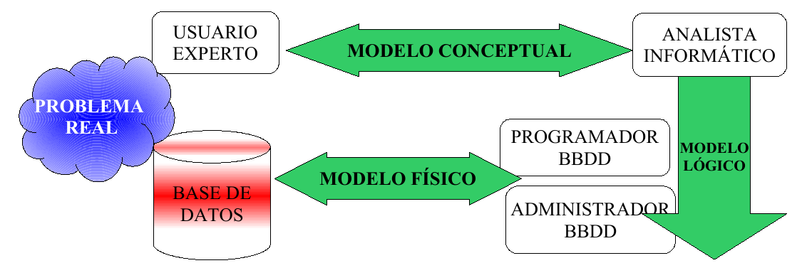
2-LOS DIAGRAMAS E/R
Desde el problema hasta la implementación de la BD

Slide 7
2 - LOS DIAGRAMAS E/R
Habitualmente la fase de diseño conceptual es realizada por un analista informático que no tiene porqué ser un experto en el problema que pretende resolver.
Por ello, que es imprescindible contar con la experiencia de un futuro usuario de la BD que conozca a fondo todos los entresijos del negocio.
El objetivo de esta fase del diseño consiste es representar la información obtenida del usuario final y concretada en un diagrama (Entidad-Relación en nuestro caso).
Ese diagrama debe tener un gran poder expresivo para poder comunicarse con el usuario que no es experto en informática y por eso se dice que es un Modelo Conceptual

Slide 8
2 - LOS DIAGRAMAS E/R
El modelo conceptual que utilizaremos es el Modelo Entidad/Relación.
Representa el funcionamiento de un sistema de información mediante un diagrama Entidad Relación (E/R).
Facilita enormemente el diseño de una base de datos. Es muy representativo del funcionamiento.
Es independiente del SGBD.
Toma como referencia la percepción que tenemos del funcionamiento del mundo real.

Slide 9
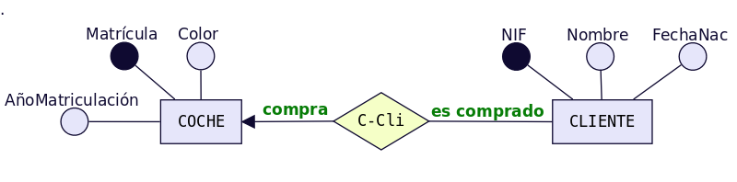
2 - LOS DIAGRAMAS E/R
El modelo E/R es el modelo más utilizado para el diseño conceptual de bases de datos.
Fue introducido por Peter Chen y se basa en la existencia de objetos a los que se les da el nombre de entidades, y asociaciones entre ellos, llamadas relaciones.

Slide 10
2 – 1 ENTIDADES
Una entidad es un objeto, sujeto o concepto sobre el que se recoge información básica en el sistema para poder realizar los procesos que se requieran.
En un sistema de información que permite gestionar el funcionamiento de un centro de estudios, serían laramente entidades:
ALUMNO
PROFESOR
ASIGNATURA
CURSO

Slide 11
2 – 1 ENTIDADES
Una entidad se representa en un diagrama E/R mediante un rectángulo y el nombre de la entidad en mayúsculas.
ALUMNO
PROFESOR
MODULO

Slide 12
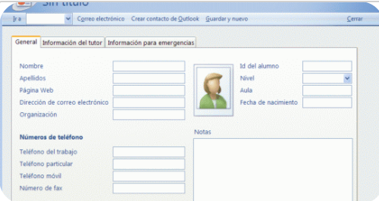
2 – 2 ATRIBUTOS Y TIPOS
Un atributo es una propiedad o una característica de una entidad o de una relación.
Los atributos de una entidad pueden tomar un conjunto de valores permitidos al que se le conoce como dominio del atributo.
Por ejemplo, la entidad ALUMNO puede tener los atributos:
identificador
Nombre
Apellidos
email
Fecha nacimiento

Slide 13
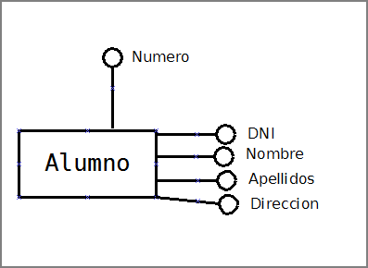
2 – 2 ATRIBUTOS Y TIPOS
Los atributos de una entidad, se representan mediante pequeños círculos unidos a la entidad por una línea. Al lado de cada círculo se escribe el nombre del atributo.

Slide 14
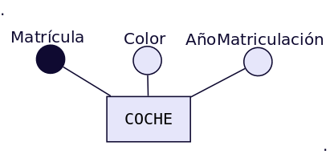

2 – 2 ATRIBUTOS Y TIPOS
TIPOS EN MODELO E/R:
Atributos identificadores y atributos descriptores:
Los identificadores son atributos que identifican de manera unívoca cada ocurrencia de una entidad.
Los descriptores de entidad (o de una relación) son atributos que muestran características de la entidad (o de la relación).
En las entidades siempre debe haber un identificador (podría estar formado por varios atributos.
Una entidad puede tener atributos identificadores alternativos. Se representan con círculo semisombreado.
bastidor

Slide 15
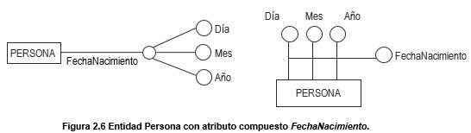
2 – 2 ATRIBUTOS Y TIPOS
TIPOS EN MODELO E/R:
Atributos simples y atributos compuestos:
Un atributo es simple si su contenido no se considera dividido en partes, por ejemplo NOMBRE.
Es compuesto si admite dividirse en partes. Por ejemplo, FECHA podría ser compuesto si se considera que de FECHA se puede usar aisladamente DIA, MES y AÑO.

Slide 16

2 – 2 ATRIBUTOS Y TIPOS
TIPOS:
Atributos monovaluados y atributos multivaluados:
Un atributo es monovaluado si admite para cada elemento de la entidad un solo valor, por ejemplo nombre de una persona sería monovaluado.
Si un atributo admite una lista de valores para cada elemento, sería multivaluado, por ejemplo si un atributo de la entidad CLIENTE fuese teléfono_cliente, éste podría ser atributo multivaluado.

Slide 17

2 – 2 ATRIBUTOS Y TIPOS
TIPOS:
Atributos obligatorios y atributos opcionales:
Un atributo es obligatorio si para todo elemento de una entidad debe contener algún valor y es opcional si puede haber elementos que no tengan asignado ningún valor en ese atributo. Por ejemplo, el atributo Aficiones podría ser opcional para una entidad CLIENTE.
Un atributo opcional se representa:

Slide 18
2 – 2 ATRIBUTOS Y TIPOS
TIPOS:
Atributos derivados y no derivados:
Un atributo es derivado si se puede obtener a partir de los datos contenidos en otros atributos y es no derivado si su valor no depende de ningún otro atributo.
Un atributo derivado podría ser IMPORTE DE VENTA si los valores para ese atributo se obtuviesen a través de los atributos UNIDADES VENDIDAS y PRECIO UNIDAD.
No es recomendable usar atributos derivados.

Slide 19
2 – 2 ATRIBUTOS Y TIPOS
Identificador o Clave : Una clave sirve para identificar de forma única a cada elemento de una entidad. Una clave puede estar formada por un solo atributo o por varios. En una entidad puede haber dos tipos de clave:
Clave primaria o principal: Dentro de los conjuntos de atributos que pueden permitir identificar a los elementos de una entidad, debería ser el que se considera más adecuada en base a una serie de requisitos: simplicidad, longitud, representatividad, estabilidad.
Clave secundaria o alternativa. Puede haber varias en una entidad pero no se debe abusar de estas claves. Serán todas aquellas que decidamos, aparte de la primaria.
Por ejemplo, cada alumno de un centro de estudios puede tener un id numérico como identificador o clave principal. Además, puede tener como clave alternativa el DNI.

Slide 20
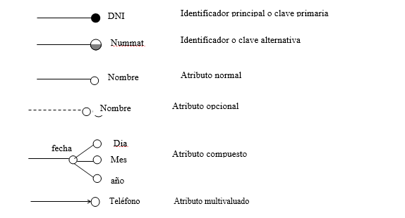
2 – 2 ATRIBUTOS Y TIPOS
Representación de los atributos

Slide 21
2 – 2 ATRIBUTOS Y TIPOS
Ejercicio
Justifica si los siguientes atributos serían identificadores-descriptores, obligatorios-opcionales, compuestos-simples, derivados-no derivados, monovaluados-multivaluados.
Fecha de nacimiento
Localidad de nacimiento
Edad
EsMayorDeEdad
DNI
Teléfonos
Nombre
Apellidos

Slide 22
2 – 2 ATRIBUTOS Y TIPOS
Ejercicio
Representa una entidad CONTRATO que representa los contratos de alquiler de automóviles y contiene.
Identificador del contrato
Fecha inicial
Fecha final
Kilómetros iniciales
Kilómetros finales

Slide 23
2 – 2 ATRIBUTOS Y TIPOS
Ejercicio
Representa una entidad CLIENTE que representa los clientes de una compañía de alquiler de automóviles y contiene.
Identificador del cliente
Dni del cliente
Nombre
Apellidos
Direccion
Telefono
Fecha de nacimiento
Tipo permiso conducir

Slide 24
2 – 2 ATRIBUTOS Y TIPOS
Ejercicio
Representa una entidad USUARIO que representa los usuarios de una empresa de alquiler de automóviles y su web y contiene.
Identificador del usuario
Credencial nombre de usuario
Credencial password de usuario
Nombre
Apellidos
Fecha de nacimiento
Teléfono
Aficiones

